Slide 1
Análisis de demanda Facultad de Derecho de la UNAM
22 de mayo de 2013

Slide 2
Introducción
Derivado del análisis particular de las solicitudes de información y quejas relacionadas con la Facultad de Derecho, se llevó a cabo el análisis de demanda en seguimiento al convenio de colaboración IFAI-UNAM.
Para ello se realizaron las siguientes acciones:
Análisis estadístico de solicitudes de información para la Facultad de Derecho y la UNAM con base en los informes anuales de transparencia de 2007-2011.
Revisión de los portales de transparencia de la Facultad de Derecho y la UNAM.
Ejecución del proceso de categorización y análisis de la demanda de solicitudes de información para la Facultad de Derecho de la UNAM.
Análisis y categorización de las quejas y sugerencias que se presentaron en la Facultad de Derecho.
Conclusiones generales.

Slide 3
Análisis estadístico. Dependencias con mayor demanda para la UNAM
Pos. | % | 2011 | % | 2010 | % | 2009 | % | 2008 | % | 2007
1 | 40% | Dirección General de Control Presupuestal e Informática | 41% | Dirección General de Control Presupuestal e Informática | 35% | Dirección General de Control Presupuestal e Informática | 35% | Dirección General de Control Presupuestal e Informática | 35% | Dirección General de Control Presupuestal e Informática
2 | 13% | Dirección General de Administración Escolar | 11% | Dirección General de Administración Escolar | 6% | Dirección General de Personal | 7% | Dirección General de Administración Escolar | 9% | Dirección General de Administración Escolar
3 | 4% | Dirección General de Personal | 4% | Dirección General de Personal | 5% | Dirección General de Administración Escolar | 6% | Dirección General de Personal | 5% | Dirección General de Personal
4 | 3% | Oficina del Abogado General | 3% | Dirección General de Incorporación y Revalidación de Estudios | 3% | Facultad de Contaduría y Administración | 5% | Oficina del Abogado General | 4% | Dirección General de Planeación
5 | 3% | Dirección General de Incorporación y Revalidación de Estudios | 2% | Facultad de Derecho | 3% | Facultad de Arquitectura | 3% | Dirección General de Incorporación y Revalidación de Estudios | 4% | Facultad de Contaduría y Administración
6 | 2% | Facultad de Derecho | 2% | Coordinación de Universidad Abierta y Educación a Distancia | 3% | Oficina del Abogado General | 3% | Dirección General de la Escuela Nacional Colegio de Ciencias y Humanidades | 3% | Dirección General de Incorporación y Revalidación de Estudios
7 | 2% | Coordinación de Universidad Abierta y Educación a Distancia | 2% | Oficina del Abogado General | 3% | Dirección General de Incorporación y Revalidación de Estudios | 2% | Facultad de Contaduría y Administración | 3% | Oficina del Abogado General
8 | 2% | Dirección General de Planeación | 2% | Coordinación de Estudios de Posgrado | 3% | Instituto de Investigaciones Jurídicas | 2% | Facultad de Derecho | 2% | Facultad de Derecho
9 | 1% | Dirección General de Obras y Conservación | 2% | Facultad de Medicina | 2% | Dirección General de la Escuela Nacional Colegio de Ciencias y Humanidades | 2% | Facultad de Ciencias Políticas y Sociales | 2% | Coordinación de Proyectos Especiales
10 | 1% | Dirección General de Asuntos del Personal Académico | 2% | Dirección General de Planeación | 2% | Facultad de Medicina | 2% | Dirección General de Obras y Conservación | 2% | Dirección General del Patrimonio Universitario
Nota: en 2009 la Facultad de Derecho ocupa la 11va. posición

Slide 4
Análisis estadístico de los informes anuales de transparencia
Solicitudes de la Facultad de Derecho y UNAM
Fuente: Informes anuales de transparencia 2007-2011

Slide 5
Análisis estadístico de las solicitudes históricas de la Facultad de Derecho y la UNAM
Promedio histórico de solicitudes
Total de Solicitudes en el periodo 2007-2011: 5,712
Total de Dependencias: 168
Fuente: Informes anuales de transparencia 2007-2011

Slide 6
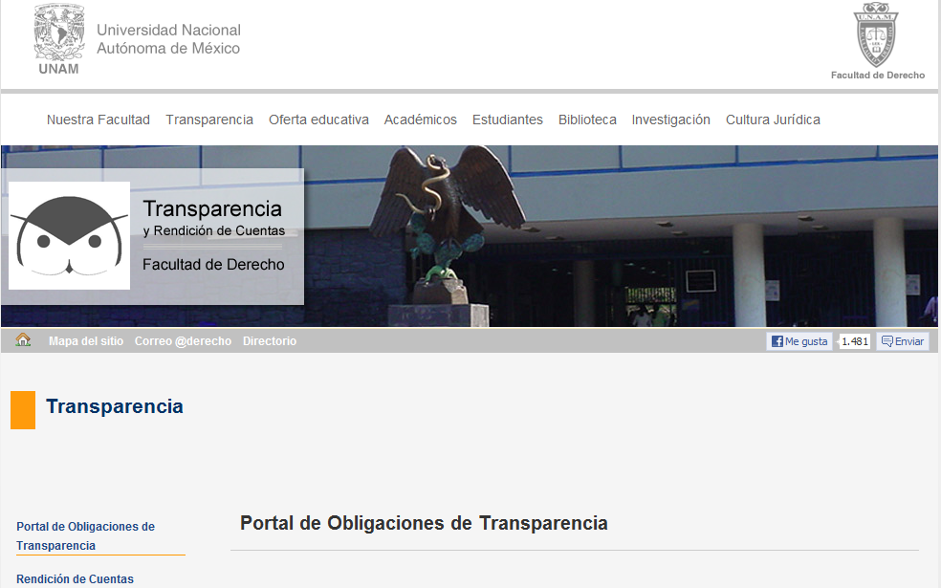
Portales de transparencia Facultad de Derecho vs UNAM
Ir al Sitio
Ir al Sitio
El portal de la Facultad de Derecho brinda la siguiente información:
Portal de Obligaciones de Transparencia
Rendición de Cuentas
Unidad de Enlace UNAM
IFAI
InfoDF
Contacto
Anuncios
El portal de la UNAM brinda la siguiente información:
Reglamento de Acceso a la Información Pública y Protección de Datos Personales
Acceso a la Información
Solicitud de Información
Unidad de Enlace y acceso a la Información en la UNAM
Informe Anual 2011

Slide 7
Observaciones de los Portales
Portal de la Facultad de Derecho:
Sistema de registro de solicitud de acceso no independiente.
Se encuentra dentro de las 19 dependencias que poseen un vínculo de transparencia.
Portal de la UNAM:
Sistema desvinculado de INFOMEX
Limitantes:
Caracteres en campo de captura de solitud
No se admiten documentos adjuntos
Acuse de recibo inexistente
Imposibilidad de seguimiento por parte del solicitante (Usuario/contraseña)

Slide 8
Proceso de categorización
Población
Conceptos
Categorías
Resultados
Facultad de Derecho de la UNAM
Particulares de Quejas y sugerencias
(5)
Solicitud de información
(37)
Particulares de Solicitudes
(10)
Argumentos que dan soporte a propuesta de categoría
Marco legal
Histogramas
Quejas y sugerencias (5)

Slide 9
Población
Para identificar la cantidad de elementos a analizar se estudia a la población partiendo de las solicitudes de información, quejas y sugerencias proporcionadas por la Facultad de Derecho.
La población se compone de:
37 solicitudes de acceso a la información
5 Quejas y sugerencias
Comprende el periodo de abril de 2011 a enero de 2013.

Slide 10
Conceptos y Categorías
A partir del análisis detallado de las solicitudes con que cuenta la población, se definen conceptos que permiten establecer las categorías.
Las categorías encontradas para la base de la Facultad de Derecho son:
Acuerdos Consejo Técnico Facultad de Derecho
Agenda estadística UNAM
Datos personales
Estadísticas sobre información de Profesores
Información de personal
Información y asesoría escolar/Control de gestión
Legislación Universitaria
Presupuesto
Publicaciones
Resultados de Evaluación Docente

Slide 11
Conceptos y Categorías
A partir del análisis detallado de las quejas con que cuenta la población, se definen las siguientes categorías:
Antecedentes de profesores
Difusión de concurso de tesis
Solicitud de Contratación
Inconformidad de calificaciones
Cuota escolar del SUA y ED
Nota: cada categoría posee una frecuencia

Slide 12
Resultados Categorías de Solicitudes
Publicaciones
Datos personales
Agenda estadística UNAM
Acuerdos Consejo Técnico Facultad de Derecho
Legislación Universitaria
Información de personal
Presupuesto
Estadísticas sobre información de Profesores
Resultados de Evaluación Docente
Información y asesoría escolar/Control de gestión
Ir a consulta de criterio de conceptos

Slide 13
Frecuencias Acumuladas (Proporción 80-20)
Ir a consulta de criterio de conceptos

Slide 14
Conclusiones
La Facultad de Derecho es el único sujeto obligado dentro de la UNAM que cuenta con un POT.
La Facultad de Derecho se encuentra entre las 19 dependencias que en su portal cuentan con vínculo a la página de transparencia de la UNAM y al sistema de solicitudes de acceso.
La Facultad de Derecho se encuentra entre las diez dependencias que reciben mayor número de solicitudes de información desde 2007 a la fecha, exceptuando 2009 que se localiza en el lugar once.
En las solicitudes de información, la categoría más relevante en términos de frecuencias, está relacionada con la información y asesoría escolar.
Las quejas y sugerencias, son poco significativas en el análisis de demanda.

Slide 15
Recomendaciones
Se sugiere disponer de un vínculo en el portal de la Facultad de Derecho en donde se hagan públicas las solicitudes y respuestas.
Impulsar ante las autoridades competentes para que la UNAM migre a un portal como el Infomex y que permita aprovechar los beneficios que este ofrece.
Publicar de manera proactiva más información relacionada con docentes, investigadores y planes de estudios, dada la frecuencia en solicitudes y el interés general que puede representar esta información.
Difusión del ejercicio del derecho entre la comunidad escolar.

Slide 17
Criterio de conceptos
Regreso
Categoría | Argumentos que dan soporte a propuesta de categoría | Marco Legal Se consultó el Marco Normativo para cada categoría así como el Registro Federal de Trámites y Servicios de la dependencia y por Unidad Administrativa.
Publicaciones | Plan, Desarrollo, Costo, Estructura, propuesta, objetivos, alcance, fundamento y toda información respecto del proyecto Cien de la Facultad de Derecho de la UNAM, C.U. | Se sugiere revisar los vínculos: http://www.derecho.unam.mx/investigacion/index-investigacion.php#http://www.revistas.unam.mx/index.php/derecho/article/view/18520
Datos personales
Agenda estadística UNAM | Población total inscrita en el periodo 2012-1 de sistema escolarizado. Total de alumnos inscritos por semestre en el periodo escolar 2012-1. Total de alumnos inscritos por grupo y semestre en el periodo escolar 2012-1. Número total de profesores de carrera activos, en el periodo escolar 2012-1. Número total de profesores de asignatura, en el periodo escolar 2012-1.Lista de grupos, por materia y nombre de profesor en el periodo escolar 2012-1. | Se sugiere revisar el vínculo: http://www.estadistica.unam.mx/agenda.php
Acuerdos Consejo Técnico Facultad de Derecho | Solicito de la Facultad de Derecho la siguiente información: 1.- Refieran donde se publican los acuerdos de las sesiones ordinarias y extraordinarias de sus respectivos H. Consejos Técnicos. 2.- En caso de que no los publiquen, donde se pueden consultar. 3.- En caso de que no exista un lugar para consultarlos, cual es el procedimiento para que se pueda otorgar una copia y/o consultar. | Se sugiere revisar el vínculo: http://v880.derecho.unam.mx:8083/consejo_tecnico/acuerdos.php

Slide 18
Criterio de conceptos
Regreso
Categoría | Argumentos que dan soporte a propuesta de categoría | Marco Legal
Legislación universitaria | Por requerirlo para un trabajo de carácter académico y con fundamento en lo dispuesto en el artículo 5º, fracción I, en relación con el artículo 3º, fracción XI, inciso b), del Reglamento de Transparencia de la UNAM, solicito se me proporcione copia de las actas de examen profesional emitidas por los jurados respectivos, de la licenciatura en derecho, en el periodo comprendido entre 1925 y 1940; Solicitud relacionada con el acceso a las Normas Operativas para el Programa de Posgrado en Derecho | Se sugiere revisar el vínculo: http://www.derecho.unam.mx/transparencia/Normateca_Completa.pdf
Información de personal | Quiero saber si el señor José Guadalupe Tello May, trabaja en la facultad de derecho en CU y que puesto tiene; Documento que compruebe que es profesor de la Facultad de Derecho de la UNAM, el Lic. Sergio Ramírez Robles; | Se sugiere revisar el vínculo: http://www.derecho.unam.mx/transparencia/organigrama.pdf
Presupuesto | 1. Último presupuesto otorgado a la Facultad de Derecho de la Universidad Nacional Autónoma de México en Ciudad Universitaria. 2. Desglose del uso del presupuesto otorgado en el último informe que presentó el Titular de la Facultad de Derecho. 3. Cantidad de dinero que se utilizó para mejora, mantenimiento y salario de personas encargadas del área de sanitarios de la Facultad.; Estoy realizando un estudio de campo, necesito solicitar unos datos sobre la Biblioteca Antonio Caso de la Facultad de Derecho: en cuanto a los gastos mensuales: de recursos humanos, personal de las distintas áreas, tecnología, desarrollo de colecciones (compra de libros) servicios generales como serían luz, teléfono, etc.; Artículos Deportivos Para Escuelas y Facultades" específicamente en el rubro de uniformen fútbol año 2012entre otros | Se sugiere revisar los siguientes vínculos: http://www.derecho.unam.mx/transparencia/index-transparencia.php http://www.transparencia.unam.mx/InfPresCon/dependencias.pdf http://www.estadistica.unam.mx/numeralia/ http://www.estadistica.unam.mx/series_inst/.../anexo_estadistico_fd.xls

Slide 19
Criterio de conceptos
Regreso
Categoría | Argumentos que dan soporte a propuesta de categoría | Marco Legal
Estadísticas sobre información de Profesores | Solicito en versión pública, cualquier documento que contenga las bajas, sustituciones, sanciones, entre otras de profesores y las causas, en el presente año en la facultad de derecho. (En cualquiera de sus modalidades de enseñanza abierta, educación a distancia o escolarizado); Buen día, gracias por atender mi solicitud, pero en mi petición hice referencia a los resultados de los profesores, no de algo en general; me podría orientar respecto de qué debo hacer? saludos; Solicito, por favor, el horario de trabajo (para el periodo abajo referido) del Mtro. Sergio Ramírez Robles, quien de acuerdo con la respuesta a la solicitud de información F6204, tuvo el nombramiento de profesor de asignatura ordinario nivel “A” (interino), durante el periodo comprendido del 31 de enero al 7 de agosto de 2011. | Se sugiere revisar los siguientes vínculos: http://www.derecho.unam.mx/academicos/academicos.php http://www.estadistica.unam.mx/numeralia/
Resultados de Evaluación Docente | Resultado de las evaluaciones del semestre 2010-2 y 2011-1 a los profesores de la Facultad de Derecho, Ciudad Universitaria, hechas por los alumnos de la misma Facultad de Derecho. Tanto los resultados estadísticos, como las opiniones emitidas por los alumnos.; En referencia a las evaluaciones docentes que se realizan de manera semestral en la Facultad de Derecho, señalar si éstas son estadísticas; si ayudan a determinar la asignación de grupos a los profesores; si la obtención de un mal resultado afecta a los profesores y de qué manera se les afecta; Últimas evaluaciones de los profesores que imparten catedra en la Facultad de Derecho de Ciudad Universitaria realizadas en el semestre, solicito los resultados que obtuvo el profesor José Trinidad Cisneros Rodríguez en las evaluaciones que ha realizado la UNAM y/o la facultad de derecho y que se relacionen a la evaluación de su desempeño como docente de esta h. universidad, entre otros. | Se sugiere revisar los siguientes vínculos: http://v880.derecho.unam.mx/evaluacion/re_evaluacion.html http://www.derecho.unam.mx/estudiantes/index-estudiantes.php http://www.evaluacion.unam.mx/ http://www.derecho.unam.mx/transparencia/manualdeorganizacion.pdf http://132.248.84.176:8080/unam-theme/pdfs/soporte/PlandeEstudios2011Completo.pdf

Slide 20
Criterio de conceptos
Regreso
Categoría | Argumentos que dan soporte a propuesta de categoría | Marco Legal
Información y asesoría escolar / Control de gestión | Todos los oficios o documentos emitidos por la facultad de derecho que contengan: El nombre del profesor y la materia, asignados en Educación a Distancia en la Licenciatura en Derecho, en el periodo comprendido de enero de 2011 a febrero de 2011.; En medio electrónico gratuito escaneado, todos los oficios, documentos y correos electrónicos oficiales emitidos y/o firmados por la Jefatura de la División del Sistema de Universidad Abierta de la Facultad de Derecho en el 2011.; Requiere asesoría para tener un comprobante de estudios; Solicito una copia (electrónica en el formato que se encuentre disponible) del Plan de Estudios de Doctorado en Derecho número 5029, el cual estuvo vigente antes del año 2005 en el Programa de Posgrado en Derecho de la UNAM; A partir de que el Consejo Técnico de la Facultad de Derecho aprobó como forma de titulación la modalidad de ampliación y profundización de conocimientos (diplomado), cuántos ingresos ha obtenido dicha Facultad por el concepto de cobro de cuotas a los alumnos que deciden optar por titularse bajo esa modalidad, a partir de que se aprobó hasta el día de hoy en que se han gastado dichos ingresos | Se sugiere revisar el vínculo: http://www.derecho.unam.mx/estudiantes/escolares.php

